Slide 1


Slide 2






تعيين تلميذ(ة) للإجابة.
توجيهات و شرح التعليمات.
عرض فيديو.
المرور بين الصفوف للمساعدة و تصحيح الإنجازات.
عمل في ثنائيات.
نهاية الشريط، المرور إلى الشريحة الموالية.

Slide 3

تنظيم حصص الأسبوع
اليوم 4 -
اليوم1 -
نشاط اعتيادي.
إنتاج كتابي ـــ الحصة3.
إنتاج كتابي ـــ الحصة4 .
نشاط اعتيادي.
الأساليب.
الاستماع والتحدث .
اليوم 5 -
اليوم 2 -
نشاط اعتيادي .
قراءة : الحصة -4-.
إنتاج كتابي الحصة 5 .
نشاط اعتيادي.
قراءة : الحصة -1- .
قراءة الحصة-2- .
اليوم 6 -
اليوم 3 -
نشاط اعتيادي.
مراجعة توليف (شكل وفهم)+ دعم.
نشاط اعتيادي.
قراءة : الحصة-3- .
تراكيب.
Révision
Lecture offerte

Slide 4





هيكلة حصة اليوم
- 01 افتتاح الحصة
ترحيب ؛
تدبير السلوك؛
نشاط اعتيادي
- 02قراءة : مهرجان فاس للموسيقى الروحية( ح1)
أستعد للفهم؛
أقرأ النص بطلاقة و أفهمه فهما عاما.
قراءة : مهرجان فاس للموسيقى الروحية ( ح2)
أستخرج وأستنتج معلومات من النص.

Slide 5

عند نهاية الحصة
على الأقل 80% من المتعلمين سيكونون قادرين على:
التعبير شفهيا عن أوجه الاختلاف والتشابه بين شيئين.
قراءة النص بطلاقة وفهمه فهما عاما؛
استخراج واستنتاج معلومات من النص.

Slide 6

مرحبا بكم، سنبدأ حصة اللغة العربية.
اختــتام الحــصة
قراءة ح2
قراءة ح1
افتتاح الحصة

Slide 7

افتتاح الحصة
افتتاح الحصة
ترحيب ؛
تدبير السلوك؛
نشاط اعتيادي.

Slide 8





حاولوا الالتزام بهذه السلوكات. من يذكرنا بها؟
اختــتام الحــصة
قراءة ح2
قراءة ح1
افتتاح الحصة
أُصَحِّحُ أَخْطائي عَلى كُرّاسَتي وَدَفْتَري.
أَتَحَدَّثُ بِلُغَةٍ عَرَبِيَّةٍ سَليمَةٍ مِنَ ٱلأَخْطاءِ.

Slide 9

ضعوا الكراسة والدفتر واللوحة في القمطر.
اختــتام الحــصة
قراءة ح2
قراءة ح1
افتتاح الحصة

Slide 10
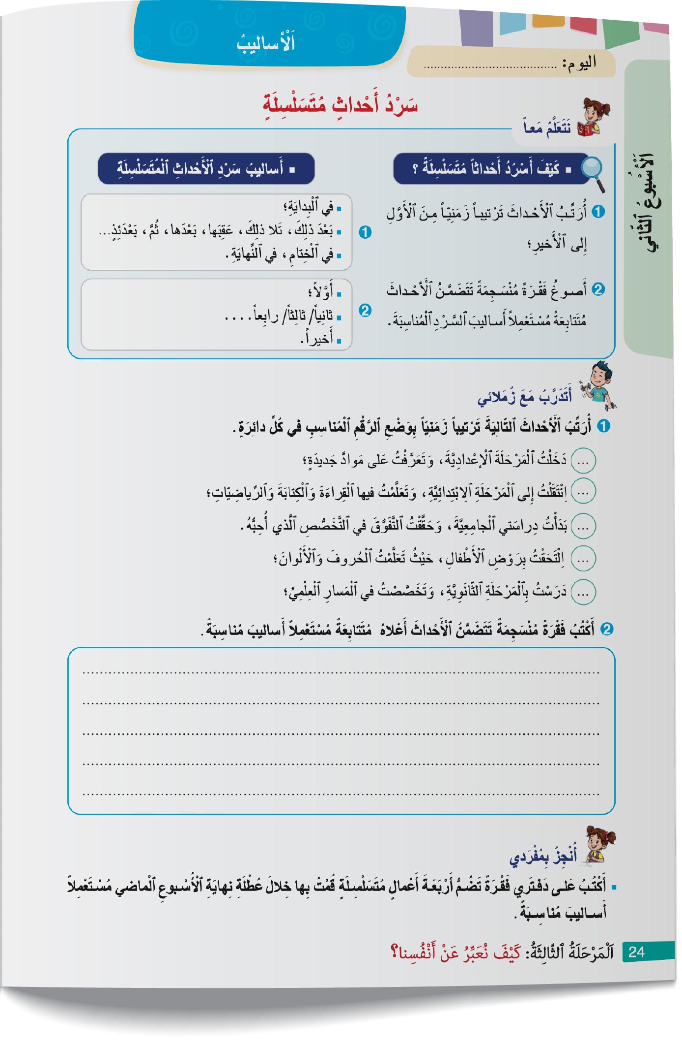
نبدأ حصتنا بتصحيح الواجب المنزلي شفهيا. خذوا كراساتكم، الصفحة رقم 24-
اختــتام الحــصة
قراءة ح2
قراءة ح1
افتتاح الحصة

Slide 11
من يقرأ الفقرة التي قام بكتابتها؟
اختــتام الحــصة
قراءة ح2
قراءة ح1
افتتاح الحصة

Slide 12
في هذه الحصة ستواصلون التدرب على مقارنة شيئين وتحديد أوجه الاختلاف والتشابه بينهما.
اختــتام الحــصة
قراءة ح2
قراءة ح1
افتتاح الحصة
أَوْجُهُ ٱلِاخْتِلافِ وَٱلتَّشابُهِ.

Slide 13

استعينوا بالأساليب التالية واستعدوا للتحدث باسترسال لتحديد أوجه الاختلاف والتشابه بين المدينة والقرية. ( يمكن اقتراح أساليب أخرى)
اختــتام الحــصة
قراءة ح2
قراءة ح1
افتتاح الحصة
اَلْقَرْيَةُ
اَلْمَدينَةُ
تَتَمَيَّزُ...... بِـ............... بَيْنَما تَنْفَرِدُ .............بِـ..... وَرَغْمَ ٱخْتِلافِهِما، فَهُما تَشْتَرِكانِ في كَوْنِهِما ..................

Slide 14
من يتحدث بلغة سليمة للتعبير عن أوجه الاختلاف والتشابه بين المدينة والقرية.
اختــتام الحــصة
قراءة ح2
قراءة ح1
افتتاح الحصة
اَلْقَرْيَةُ
اَلْمَدينَةُ
تَتَمَيَّزُ...... بِـ............... بَيْنَما تَنْفَرِدُ .............بِـ..... وَرَغْمَ ٱخْتِلافِهِما، فَهُما تَشْتَرِكانِ في كَوْنِهِما ..................

Slide 15
قراءة
مهرجان فاس للموسيقى الروحية ( ح1).
أستعد للفهم؛
أقرأ النص بطلاقة وأفهمه فهما عاما.

Slide 16
سندرس نصا بعنوان « مهرجان فاس للموسيقى الروحية ». سنبدأ بنشاط أستعد لفهم النص.
اختــتام الحــصة
قراءة ح2
قراءة ح1
افتتاح الحصة
أَسْتَعِدُّ لِفَهْمِ ٱلنَّصِّ.

Slide 17
هذه مفردات ستساعدكم على فهم النص. من يقرأ ؟
اختــتام الحــصة
قراءة ح2
قراءة ح1
افتتاح الحصة
مِهْرجانٌ
اَلْموسيقى ٱلرّوحِيَّةُ
سَما
أَجْواقٌ

Slide 18

من يقرأ معنى عبارة «الموسيقى الروحية »؟ ثم آخر يحاول تركيبها في جملة مفيدة.
اختــتام الحــصة
قراءة ح2
قراءة ح1
افتتاح الحصة
اَلْموسيقى ٱلرّوحِيَّةُ
موسيقى تَرْتَبِطُ بِٱلْجانِبِ ٱلدّينِيِّ وَتُعَبِّرُ عَنِ ٱلْمَشاعِرِ ٱلْإيمانِيَّةِ.

Slide 19
من يقرأ معنى كلمة « مهرجان»؟ ثم آخر يحاول تركيبها في جملة مفيدة.
اختــتام الحــصة
قراءة ح2
قراءة ح1
افتتاح الحصة
مِهْرجانٌ
حَفْلٌ كَبيرٌ يَجْتَمِعُ فيهِ ٱلنّاسُ لِلِاحْتِفالِ وَتَقْديمِ عُروضٍ فَنِّيَّةٍ.

Slide 20
من يقرأ معنى كلمة « أجواق» ؟ ثم آخر يحاول تركيبها في جملة مفيدة.
اختــتام الحــصة
قراءة ح2
قراءة ح1
افتتاح الحصة
أَجْواقٌ ( جَوْقٌ)
مَجْموعاتٌ مِنَ ٱلْمُنْشِدينَ أَوِ ٱلْعازِفينَ يُؤَدّونَ ٱلْموسيقى مَعاً.

Slide 21
من يقرأ معنى كلمة « سما» ؟ ثم آخر يحاول تركيبها في جملة مفيدة أو يقدم ضدها.
اختــتام الحــصة
قراءة ح2
قراءة ح1
افتتاح الحصة
سَما ( سُمُوٌّ)
اِرْتَفَعَ وَعَلا إِلى مُسْتَوىً أَرْقى وَأَجْمَلَ.

Slide 22
من يختار كلمة ويقدم معناها؟
اختــتام الحــصة
قراءة ح2
قراءة ح1
افتتاح الحصة
مِهْرجانٌ
اَلْموسيقى ٱلرّوحِيَّةُ
سَما
أَجْواقٌ

Slide 23
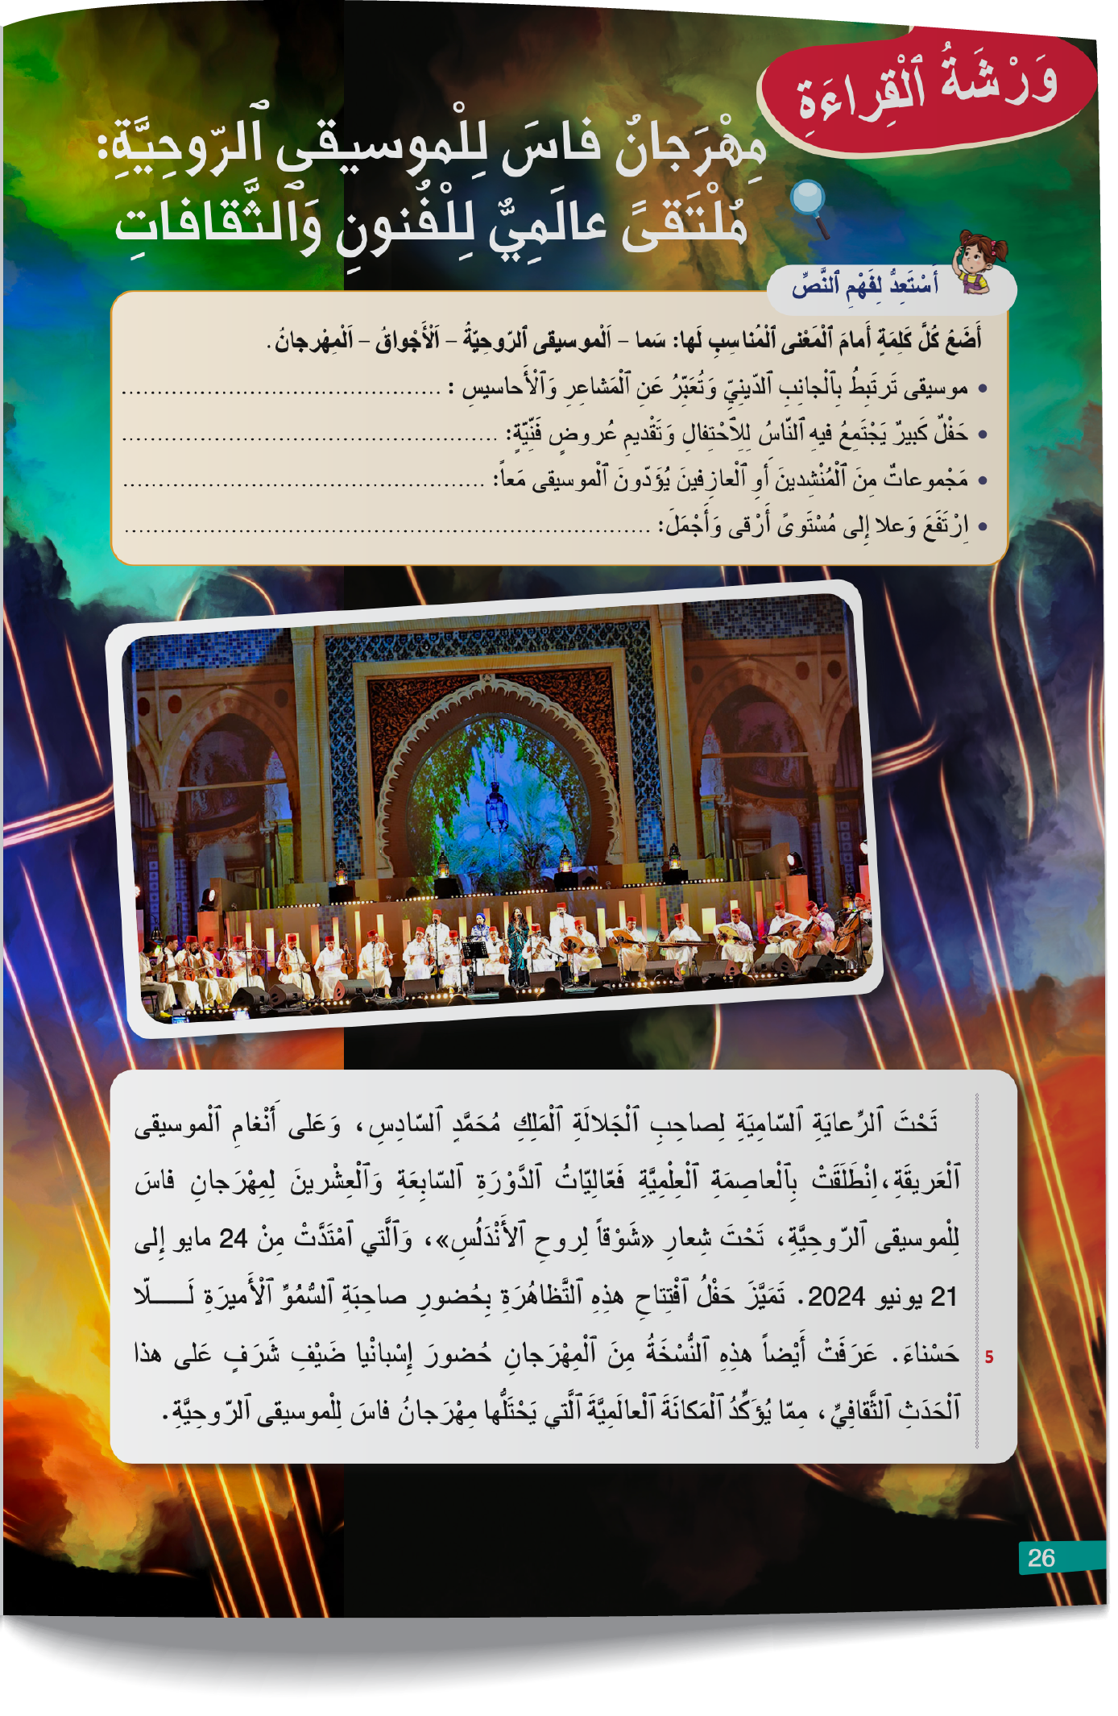
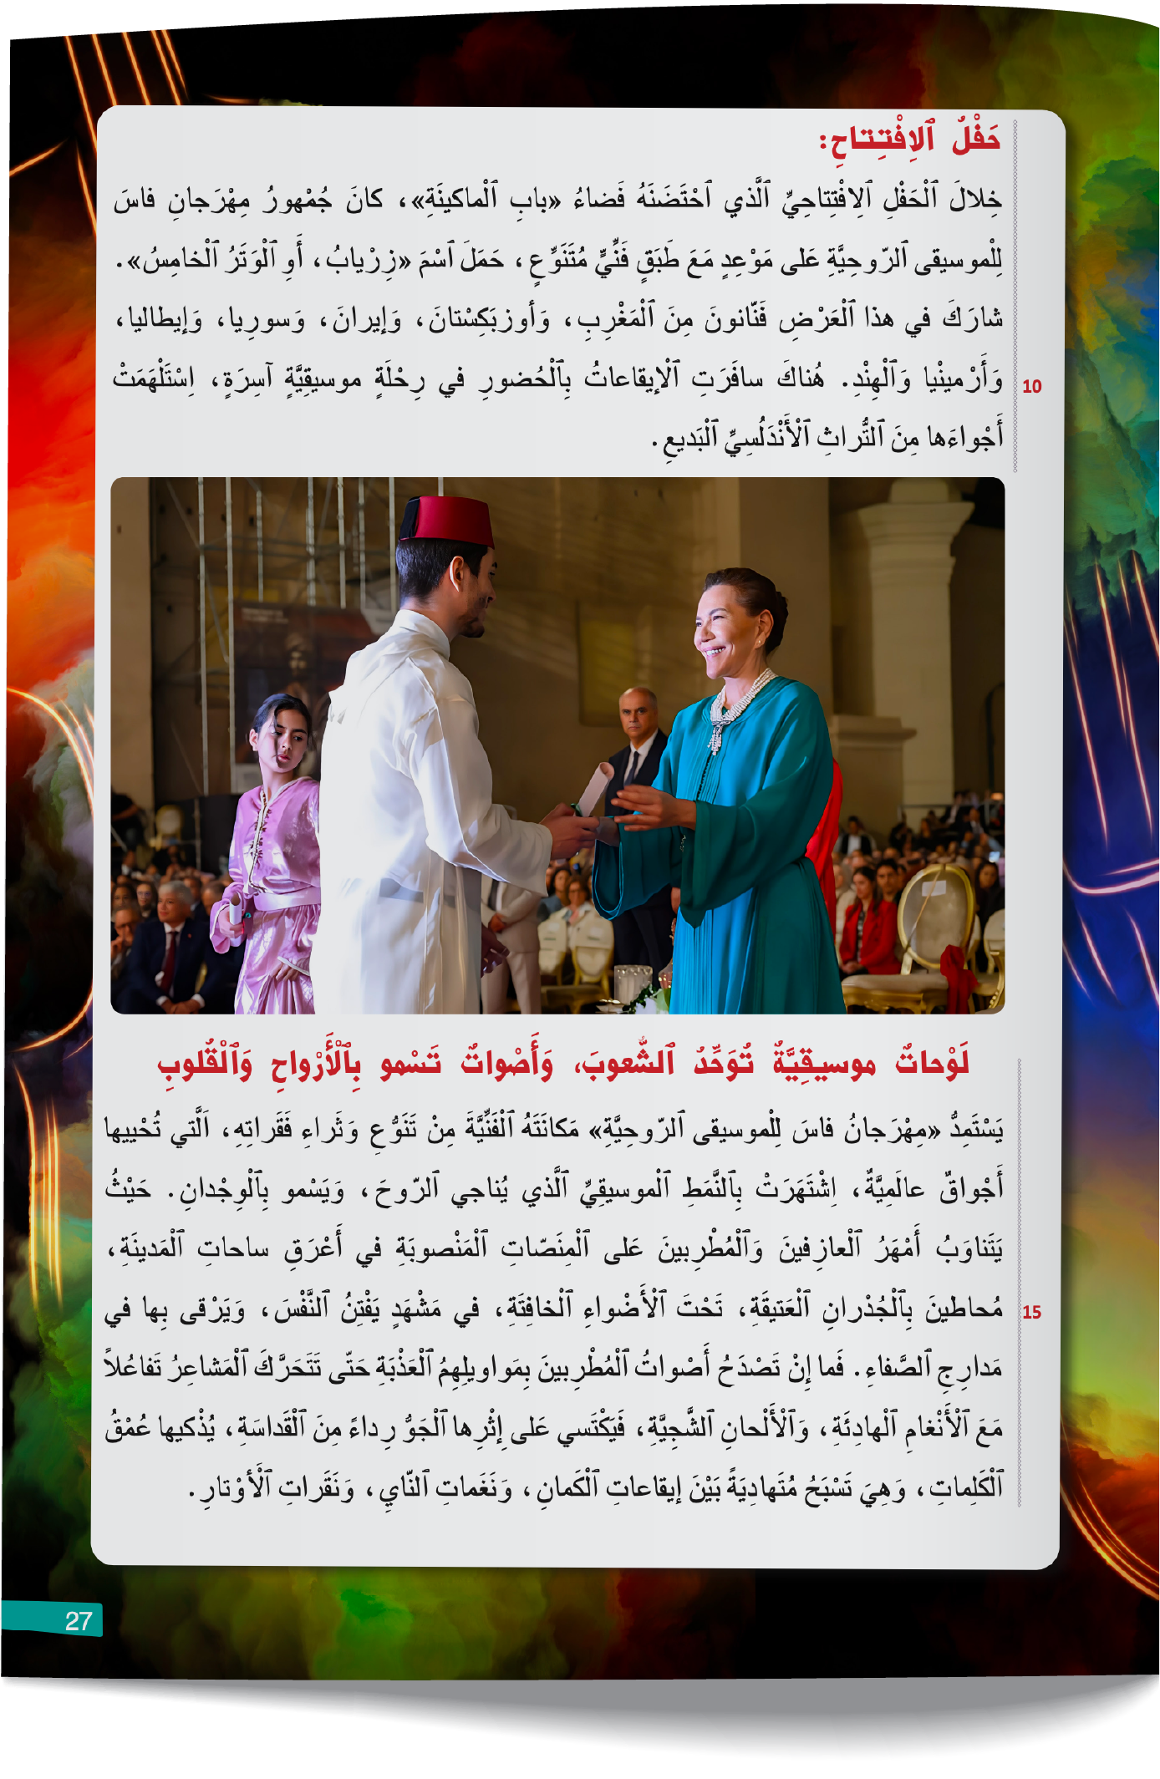
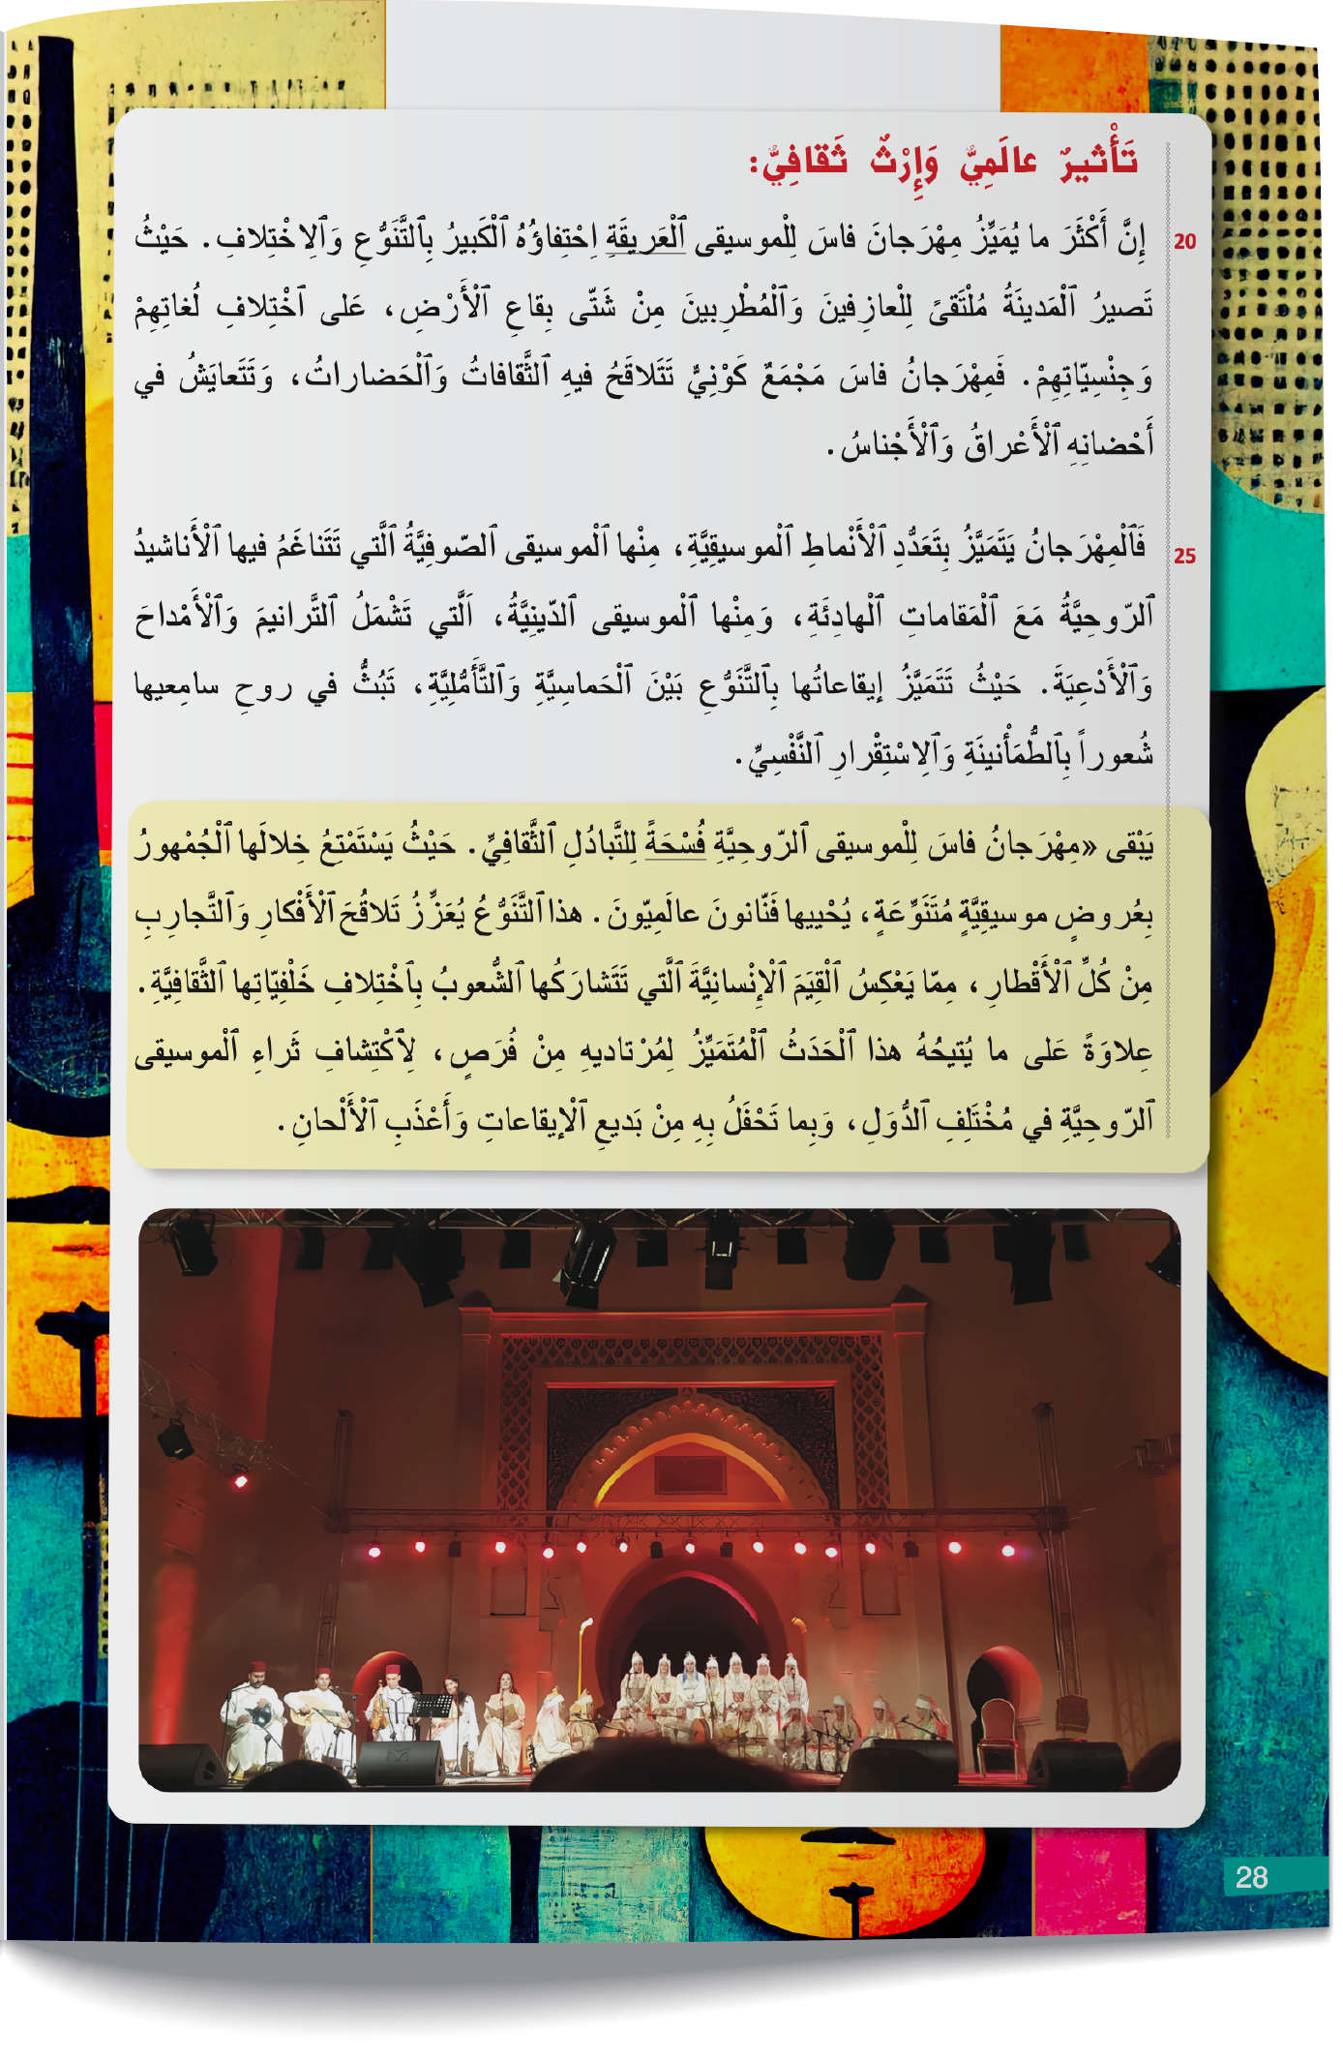
خذوا كراساتكم: ص26 .
اختــتام الحــصة
قراءة ح2
قراءة ح1
افتتاح الحصة

Slide 24
حاولوا بشكل ثنائي بناء توقع حول مضمون النص من خلال العنوان والصور المرفقة به.
اختــتام الحــصة
قراءة ح2
قراءة ح1
افتتاح الحصة
مِهْرَجانُ فاسَ لِلْموسيقى ٱلرّوحِيَّةِ: مُلْتَقىً عالَمِيٌّ لِلْفُنونِ وَٱلثَّقافاتِ

Slide 25
من يقرأ التوقع؟ ما الذي جعلكما تتوقعان ذلك؟
اختــتام الحــصة
قراءة ح2
قراءة ح1
افتتاح الحصة
أَعْتَقِدُ أَنَّ ٱلنَّصَّ سَيَتَحَدَّثُ عَنْ ....................؟

Slide 26
لاحظوا الصور واقرؤوا مقدمة النص والعناوين المكتوبة بخط مغاير، وتحققوا من توقعاتكم.
اختــتام الحــصة
قراءة ح2
قراءة ح1
افتتاح الحصة

Slide 27

من يقرأ توقعه؟ ثم يوضح لزملائه كيف تمكن من التحقق منه.
اختــتام الحــصة
قراءة ح2
قراءة ح1
افتتاح الحصة
أَتَحَقَّقُ مِنْ تَوقُّعي.

Slide 28
سأقرأ الصفحة الأولى وتتممون قراءة النص. انتبهوا وضعوا أصابعكم تحت كل كلمة أقرؤها.
اختــتام الحــصة
قراءة ح2
قراءة ح1
افتتاح الحصة

Slide 29

من يقرأ مثلي مستحضرا الضوابط التالية؟
اختــتام الحــصة
قراءة ح2
قراءة ح1
افتتاح الحصة
أَتَذَكَّرُ أَنَّ ٱلْقِراءَةَ بِشَكْلٍ سَريعٍ جِدّاً تَجْعَلُني أَرْتَكِبُ أَخْطاءً كَثيرَةً.
1
أُرَكِّزُ أَثْناءَ ٱلْقِراءَةِ لِتَجَنُّبِ ٱلْأَخْطاءِ.
2
لا أَنْطِقُ هَمْزَةَ ٱلْوَصْلِ وَسْطَ ٱلْكَلامِ.
3
أَتَوَقَّفُ عِنْدَ عَلاماتِ ٱلْتَّرْقيمِ ثُمَّ أُواصِلُ.
4

Slide 30
نجيب جماعة عن بعض أسئلة الفهم. من يجيب عن السؤال التالي؟
اختــتام الحــصة
قراءة ح2
قراءة ح1
افتتاح الحصة
1. عَمَّ يَتَحَدَّثُ ٱلنَّصُّ؟

Slide 31
اختــتام الحــصة
قراءة ح2
قراءة ح1
افتتاح الحصة
2. مَتى ٱنْطَلَقَتْ فَعّالِياتُ ٱلدَّوْرَةِ ٱلسّابِعَةِ وَٱلْعِشْرينَ لِمِهْرَجانِ فاسَ؟

Slide 32
اختــتام الحــصة
قراءة ح2
قراءة ح1
افتتاح الحصة
3. ما شِعارُ ٱلدَّوْرَةِ 27 مِنَ ٱلْمِهْرَجانِ؟

Slide 33
اختــتام الحــصة
قراءة ح2
قراءة ح1
افتتاح الحصة
4. بِما تَمَيَّزَتِ ٱلدَّوْرَةُ ٱلسّابِعَةُ وَٱلْعِشْرونَ مِنْ مِهْرَجانِ فاسَ لِلْموسيقى ٱلرّوحِيَّةِ حَسَبَ ٱلنَّصِّ؟

Slide 34

خذوا دفاتر القسم وأجيبوا عن الأسئلة التالية بعد تسجيل تاريخ اليوم.
اختــتام الحــصة
قراءة ح2
قراءة ح1
افتتاح الحصة
ما عُنْوانُ ٱلْعَرْضِ ٱلْفَنِّيِّ ٱلَّذي قُدِّمَ في حَفْلِ ٱلاِفْتِتاحِ؟
اُذْكُر (ي) ثَلاثَةَ أَنْواعٍ مِنَ ٱلْآلاتِ ٱلْموسيقِيَّةِ ٱلْمَذْكورَةِ في ٱلنَّصِّ؟
ما ٱلدَّوْلَةُ ٱلَّتي حَضَرَتْ كَضَيْفِ شَرَفٍ في هذِهِ ٱلدَّوْرَةِ مِنْ مِهْرَجانِ فاسَ لِلْموسيقى ٱلرّوحِيَّةِ؟
ما ٱلْمَشاعِرُ ٱلَّتي تَبُثُّها ٱلْموسيقى ٱلرّوحِيَّةُ في نُفوسِ سامِعيها حَسَبَ ٱلنَّصِّ؟
ما ٱلْهَدَفُ مِنْ تَنْظيمِ مِهْرَجانِ فاسَ لِلْموسيقى ٱلرّوحِيَّةِ؟

Slide 35
نصحح جماعة.
اختــتام الحــصة
قراءة ح2
قراءة ح1
افتتاح الحصة
ما عُنْوانُ ٱلْعَرْضِ ٱلْفَنِّيِّ ٱلَّذي قُدِّمَ في حَفْلِ ٱلاِفْتِتاحِ؟
اُذْكُرْ (ي) ثَلاثَةَ أَنْواعٍ مِنَ ٱلْآلاتِ ٱلْموسيقِيَّةِ ٱلْمَذْكورَةِ في ٱلنَّصِّ؟
ما ٱلدَّوْلَةُ ٱلَّتي حَضَرَتْ كَضَيْفِ شَرَفٍ في هذِهِ ٱلدَّوْرَةِ مِنْ مِهْرَجانِ فاسَ لِلْموسيقى ٱلرّوحِيَّةِ؟
ما ٱلْمَشاعِرُ ٱلَّتي تَبُثُّها ٱلْموسيقى ٱلرّوحِيَّةُ في نُفوسِ سامِعيها حَسَبَ ٱلنَّصِّ؟
ما ٱلْهَدَفُ مِنْ تَنْظيمِ مِهْرَجانِ فاسَ لِلْموسيقى ٱلرّوحِيَّةِ؟

Slide 36
صححوا على دفاتركم.
اختــتام الحــصة
قراءة ح2
قراءة ح1
افتتاح الحصة
عُنْوانُ ٱلْعَرْضِ ٱلْفَنِّيِّ ٱلَّذي قُدِّمَ في حَفْلِ ٱلاِفْتِتاحِ هُوَ: "زِرْيابُ أَوِ ٱلْوَتَرُ ٱلْخامِسُ".
مِنْ بَيْنِ ٱلْآلاتِ ٱلْموسيقِيَّةِ ٱلْمَذْكورَةِ في ٱلنَّصِّ، نَذْكُرُ: اَلْكَمانُ، اَلنّايُ، اَلْأَوْتارُ.
اَلدَّوْلَةُ ٱلَّتي حَضَرَتْ كَضَيْفِ شَرَفٍ في هذِهِ ٱلدَّوْرَةِ هِيَ: دَوْلَةُ إِسْبانْيا.
مِنْ بَيْنِ ٱلْمَشاعِرُ ٱلَّتي تَبُثُّها ٱلْموسيقى ٱلرّوحِيَّةُ في نُفوسِ سامِعيها، نَذْكُرُ: اَلطُّمَأْنينَةُ وَٱلاِسْتِقْرارُ ٱلنَّفْسِيُّ.
يَهْدِفُ مِهْرَجانِ فاسَ لِلْموسيقى ٱلرّوحِيَّةِ إِلى تَعْزيزِ ٱلتَّبادُلِ ٱلثَّقافِيِّ، وَتَقْريبِ ٱلشُّعوبِ، وَنَشْرِ قِيَمِ ٱلتَّعايُشِ وَٱلسَّلامِ عَبْرَ ٱلْموسيقى ٱلرّوحِيَّةِ.

Slide 37
سنلعب لعبة المرادفات. خذوا ألواحكم . الفائز من استطاع تحديد أكبر عدد من المرادفات.
اختــتام الحــصة
قراءة ح2
قراءة ح1
افتتاح الحصة
لُعْبَةُ ٱلْمُرادِفاتِ

Slide 38
اكتبوا على ألواحكم مرادف الكلمة التالية. بعد رفع الألواح يتم إقصاء أصحاب الإجابات الخاطئة.
اختــتام الحــصة
قراءة ح2
قراءة ح1
افتتاح الحصة
سَما

Slide 39
اكتبوا على ألواحكم مرادف الكلمة التالية. بعد رفع الألواح يتم إقصاء أصحاب الإجابات الخاطئة.
اختــتام الحــصة
قراءة ح2
قراءة ح1
افتتاح الحصة
ثَراءٌ

Slide 40
اكتبوا على ألواحكم مرادف الكلمة التالية. بعد رفع الألواح يتم إقصاء أصحاب الإجابات الخاطئة.
اختــتام الحــصة
قراءة ح2
قراءة ح1
افتتاح الحصة
عَريقَةٌ

Slide 41
اكتبوا على ألواحكم مرادف الكلمة التالية. بعد رفع الألواح يتم إقصاء أصحاب الإجابات الخاطئة.
اختــتام الحــصة
قراءة ح2
قراءة ح1
افتتاح الحصة
فُسْحَةٌ

Slide 42
اكتبوا على ألواحكم مرادف الكلمة التالية. بعد رفع الألواح يتم إقصاء أصحاب الإجابات الخاطئة.
اختــتام الحــصة
قراءة ح2
قراءة ح1
افتتاح الحصة
اَلْأَقْطارُ

Slide 43
قراءة
اكتشاف العالم الجديد( ح2).
أستخرج وأستنتج معلومات من النص.

Slide 44
نواصل قراءة النص . من يقرأ محترما ضوابط القراءة بطلاقة؟
اختــتام الحــصة
قراءة ح2
قراءة ح1
افتتاح الحصة

Slide 45
ننتقل إلى التدرب على استراتيجيات الفهم . من يذكرنا بالخطوات التي نتبعها لاستخراج معلومات من النص؟
اختــتام الحــصة
قراءة ح2
قراءة ح1
افتتاح الحصة
ما ٱلْخُطواتُ ٱلَّتي نَتَّبِعُها لِاسْتِخْراجِ مَعْلومَةٍ مِنَ نَصٍّ ٱنْطِلاقاً مِنْ سُؤالٍ؟

Slide 46
نصحح جماعة. من يقرأ؟
اختــتام الحــصة
قراءة ح2
قراءة ح1
افتتاح الحصة
أَقْرَأُ ٱلسُّؤالَ وَأُحَدِّدُ ٱلْكَلِماتِ ٱلْمَفاتيحَ ٱلَّتي تُساعِدُني عَلى فَهْمِهِ وَتَحْديدِ ٱلْمَطْلوبِ؛
أَعودُ إِلى ٱلنَّصِّ وَأَقومُ بِقِراءَةٍ مَسْحِيَّةٍ لِلْبَحْثِ عَنِ ٱلْمَعْلومَةِ ٱلْمَطْلوبَةِ اِنْطِلاقاً مِنَ ٱلْكَلِماتِ ٱلْمَفاتيحِ أَوْ ما يَدُلُّ عَلَيْها؛
أَصوغُ ٱلْإِجابَةَ في جُمْلَةٍ مُفيدَةٍ.

Slide 47
من يذكرنا بالخطوات التي نتبعها لاستنتاج معلومات غير واردة بشكل مباشر في النص؟
اختــتام الحــصة
قراءة ح2
قراءة ح1
افتتاح الحصة
ما ٱلْخُطواتُ ٱلَّتي نَتَّبِعُها لِاسْتِنْتاجِ مَعْلومَةٍ مِنَ نَصٍّ ٱنْطِلاقاً مِنْ سُؤالٍ؟

Slide 48
نصحح جماعة. من يقرأ؟
اختــتام الحــصة
قراءة ح2
قراءة ح1
افتتاح الحصة
أَقْرَأُ ٱلسُّؤالَ وَأُحَدِّدُ ٱلْكَلِماتِ ٱلْمَفاتيحَ ٱلَّتي تُساعِدُني عَلى فَهْمِهِ وَتَحْديدِ ٱلْمَطْلوبِ؛
أَعودُ إِلى ٱلنَّصِّ وَأَقومُ بِقِراءَةٍ مَسْحِيَّةٍ لِلْبَحْثِ عَنِ ٱلْكَلِماتِ وَٱلْعِباراتِ ٱلدّالَّةِ عَلى ٱلْمَعْلومَةِ ٱلْمَطْلوبَةِ؛
أَسْتَنْتِجُ ٱلْمَعْلومَةَ ٱلْمَطْلوبَةَ وَأَصوغُها في جُمْلَةٍ مُفيدَةٍ.

Slide 49
من يذكرنا بالفرق بين استخراج واستنتاج معلومات من نص؟
اختــتام الحــصة
قراءة ح2
قراءة ح1
افتتاح الحصة
ما ٱلْفَرْقُ بَيْنَ ٱسْتِخْراجِ وَٱسْتِنْتاجِ مَعْلوماتٍ مِنَ نَصٍّ ٱنْطِلاقاً مِنْ سُؤالٍ؟

Slide 50
نتذكر جميعا. من يقرأ؟
اختــتام الحــصة
قراءة ح2
قراءة ح1
افتتاح الحصة
اِسْتِخْراجُ مَعلوماتٍ مِنْ نَصٍّ يَكونُ بِٱلْبَحْثِ عَنْ مَعْلومَةٍ وارِدَةٍ في ٱلنَّصِّ بِشَكْلٍ صَريحٍ.
اِسْتِنْتاجُ مَعلوماتٍ مِنْ نَصٍّ يَكونُ بِٱسْتِنْتاجِ مَعْلومَةٍ غَيْرِ وارِدَةٍ في ٱلنَّصِّ، مِنْ خِلالِ كَلِماتٍ أَوْ عِباراتٍ أَوْ إِشاراتٍ تَدُلُّ عَلَيْها في ٱلنَّصِّ.

Slide 51
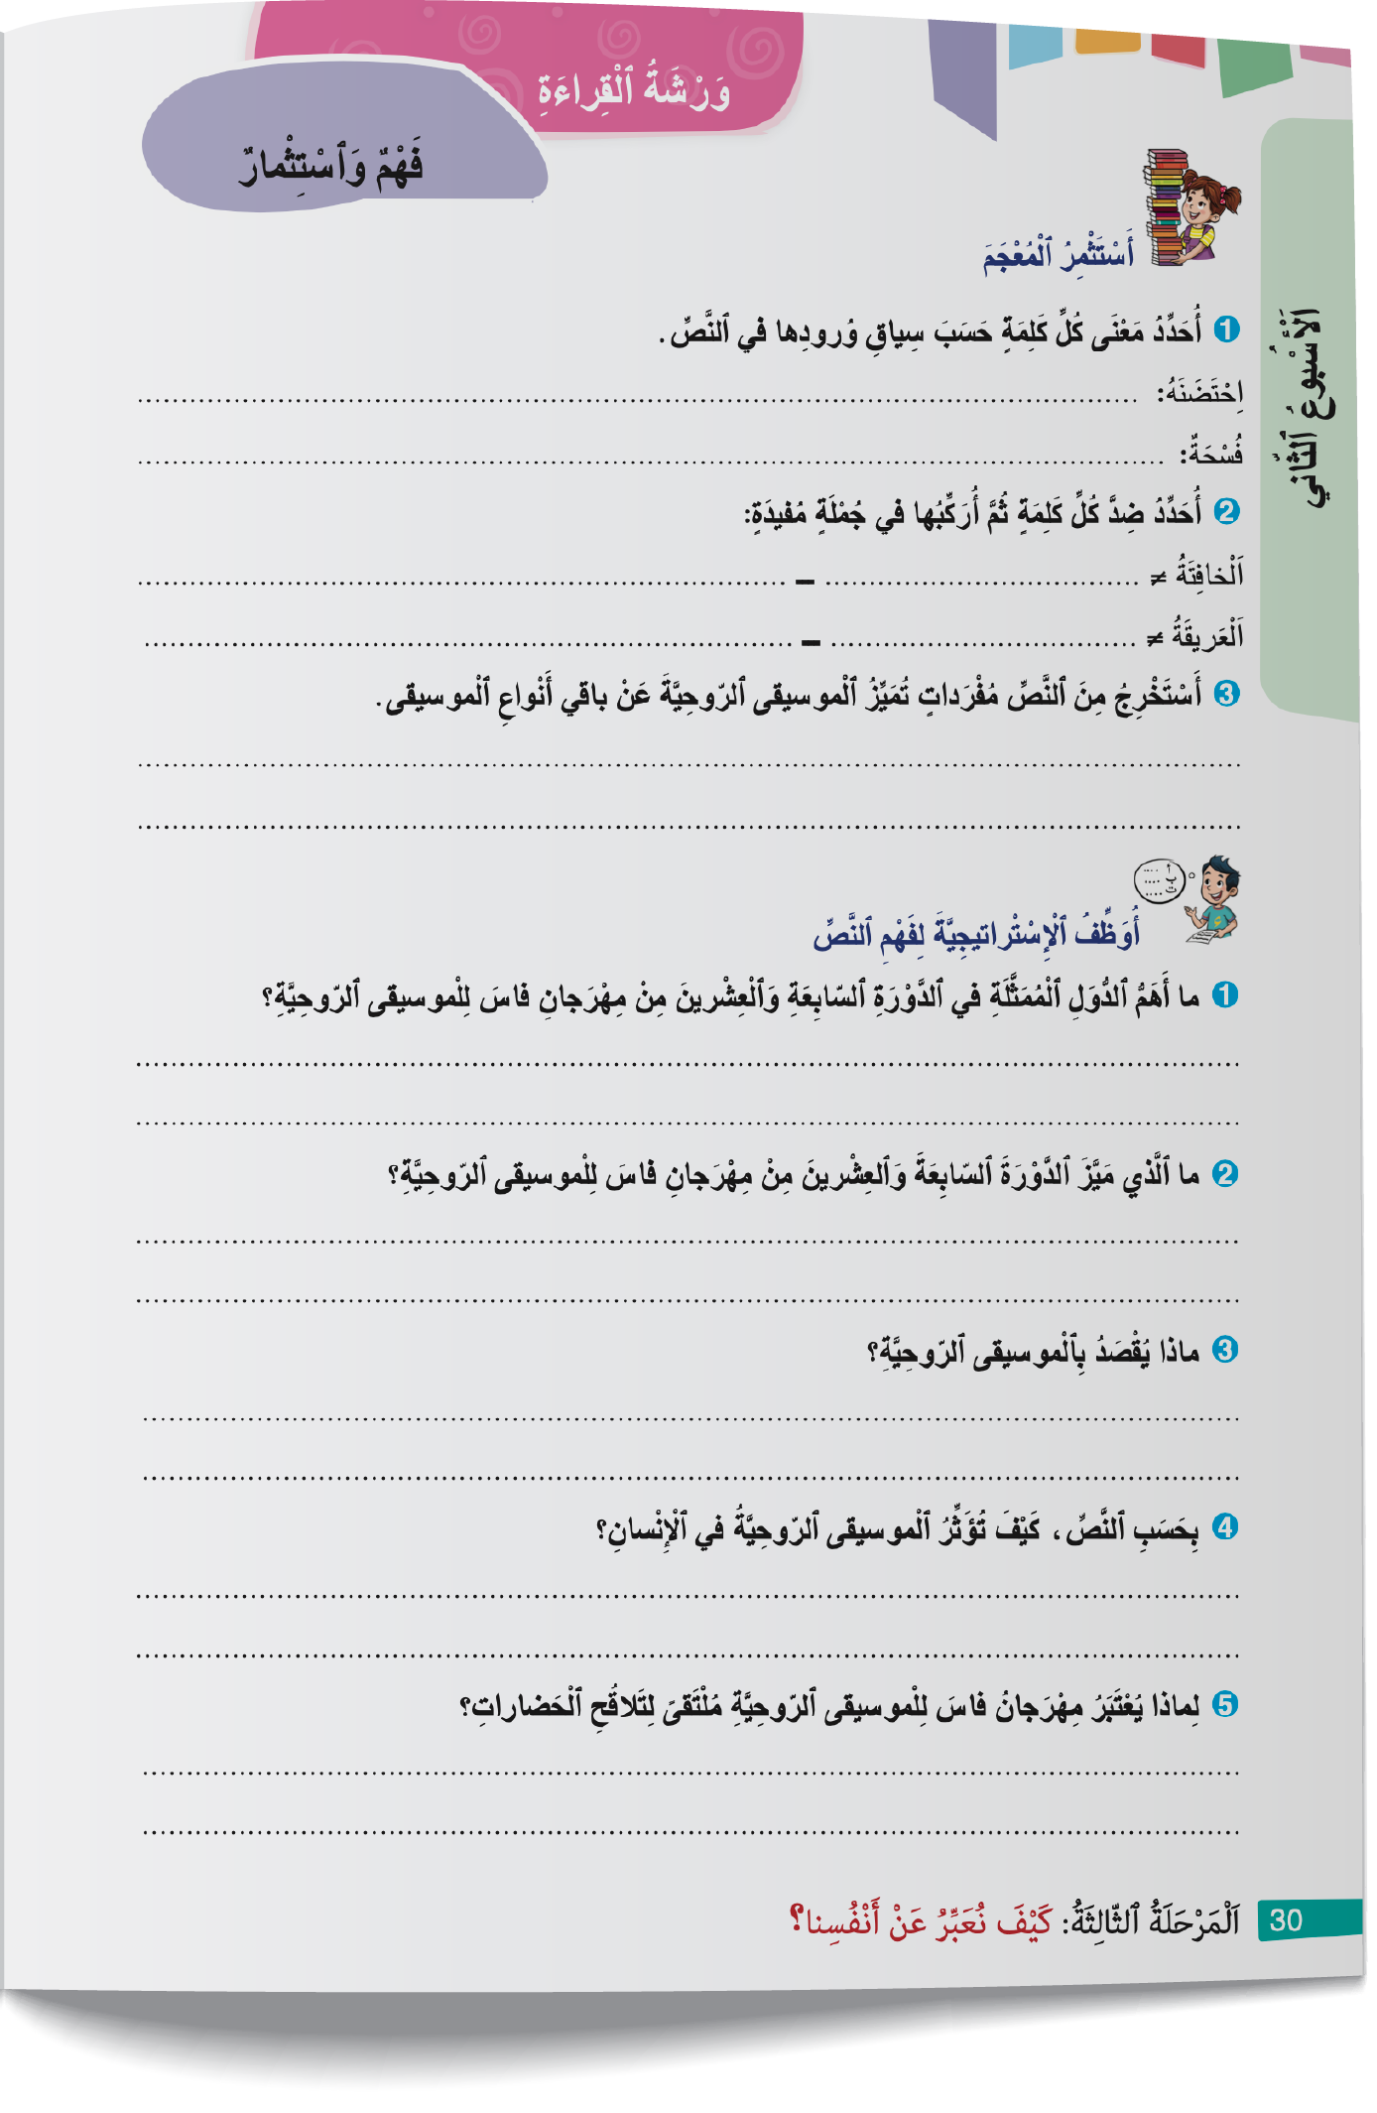
خذوا كراساتكم الصفحة- 30-. أجيبوا على كراساتكم عن أسئلة أوظف الاستراتيجيات لفهم النص.
اختــتام الحــصة
قراءة ح2
قراءة ح1
افتتاح الحصة

Slide 52
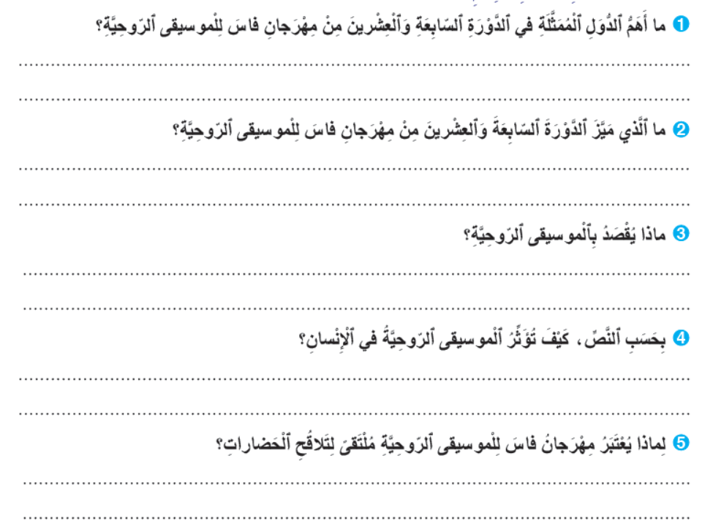
نصحح. من يحدد الكلمات المفاتيح التي ساعدته على فهم السؤال ثم يجيب عنه؟
اختــتام الحــصة
قراءة ح2
قراءة ح1
افتتاح الحصة

Slide 53
صححوا على كراستكم.
اختــتام الحــصة
قراءة ح2
قراءة ح1
افتتاح الحصة
أَهَمُّ ٱلدُّوَلِ ٱلْمُمَثَّلَةِ في ٱلدَّوْرَة ٱلسّابِعَةِ وَٱلْعِشْرينَ مِنْ مِهْرَجانِ فاسَ لِلْموسيقى ٱلرّوحِيَّةِ هِيَ: اَلْمَغْرِبُ، إِسْبانيا، أوزبَكِسْتانَ، إيران، سورِيا، إيطاليا، أَرْمينْيا وَٱلْهِنْدِ.
تَمَيَّزَتِ ٱلدَّوْرَةُ ٱلسّابِعَةُ وَٱلعِشْرونَ مِنْ مِهْرَجانِ فاسَ لِلْموسيقى ٱلرّوحِيَّةِ بِحُضورِ صاحِبَةِ ٱلسُّمُوِّ ٱلْأَميرَةِ لَــــــلّا حَسْناءَ وَحُضورِ إِسْبانْيا كَضَيْفِ شَرَفٍ.
اَلْموسيقى ٱلرّوحِيَّةُ نَمَطٌ موسيقيٌّ يَرْتَبِطُ بِٱلْجانِبِ ٱلدّينِيِّ، يُناجي ٱلرّوحَ وَيَسْمو بِٱلْوِجْدانِ.
تُؤَثِّرُ ٱلْموسيقى ٱلرّوحِيَّةُ في ٱلْإِنْسانِ مِنْ خِلالِ تَحْريكِ مَشاعِرهِ، وَمُناجاةِ روحِهُ وَٱلسُّمُوِّ بِوِجْدانِهِ وَقَلْبِهِ، فَتَبُثُّ داخِلَهُ شُعوراً بِٱلطُّمَأْنينَةِ وَٱلِٱسْتِقْرارِ ٱلنَّفْسِيِّ.
يُعْتَبَرُ مِهْرَجانُ فاسَ لِلْموسيقى ٱلرّوحِيَّةِ مُلْتَقىً لِتَلاقُحِ ٱلْحَضاراتِ لِأَنَّهُ يَجْمَعُ ٱلْعازِفينَ وَٱلْمُطْرِبينَ مِنْ شَتّى بِقاعِ ٱلْأَرْضِ، عَلى ٱخْتِلافِ لُغاتِهِمْ وَجِنْسِيّاتِهِمْ، وَفيهِ تَتَلاقَحُ ٱلثَّقافاتُ وَٱلْحَضاراتُ وَتَتَعايَشُ في أَحْضانِهِ ٱلْأَعْراقُ وَٱلْأَجْناسُ.

Slide 54
اختتام الحصة
اختتام الحصة
ماذا تعلمت اليوم؟
الواجب المنزلي

Slide 55
من يذكرنا بأهم المعلومات التي قدمها النص؟
اختــتام الحــصة
قراءة ح2
قراءة ح1
افتتاح الحصة
ما أَهَمُّ ٱلْمَعْلوماتِ ٱلَّتي قَدَّمَها ٱلنَّصُّ؟

Slide 56
اقرؤوا النص وأنجزوا نشاط « أستعد لفهم النص» ثم ركبوا المفردات في جمل مفيدة أخرى.
اختــتام الحــصة
قراءة ح2
قراءة ح1
افتتاح الحصة

Slide 57

الفائزون بنجمة السلوك هم:
اختــتام الحــصة
قراءة ح2
قراءة ح1
افتتاح الحصة

Slide 58

إلى اللقاء في الحصة المقبلة.
اختــتام الحــصة
قراءة ح2
قراءة ح1
افتتاح الحصة

Slide 59

بناء على إنجازات المتعلمين خلال الممارسة المستقلة
ما تقديرك لنسبة التحكم في هدف الدرس؟
تسجل النسبة على صفحة اليوم من مذكرة الأستاذ.

